Slide 1
简单应用
作者：1311010010 覃明明

Slide 2
简要描述：
项目主要实现了仿twitter功能。语言使用object-c，应用符合mvc架构，采用大量自定义tableview，tableviewcell，并可以与数据库进行交互，大体方向已经成形。界面实现中包括使用动画，警告视图，甚至访问相册，由于时间问题，项目并不是很完善，但可以继续开发。

Slide 3
主要实现技术
下拉刷新技术
Cell复用技术
自定义协议传输数据
自定义UITableViewCell
浏览本地相册
动画效果
采用AFNetworking 进行网络通信
自定义NavigationController
导航页面的实现

Slide 4
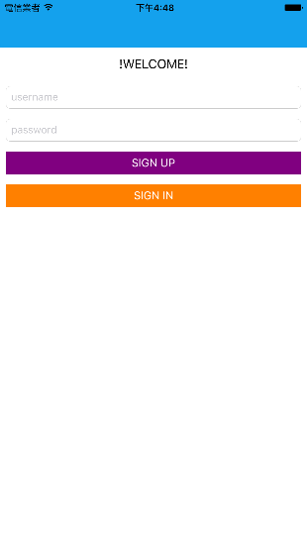
登陆界面
界面采用UITableView制作而成。
核心代码：
-(void) addTableView
{
tableviewctl = [[UITableView alloc] initWithFrame:CGRectMake(0, 64, [UIScreen mainScreen].bounds.size.width, [UIScreen mainScreen].bounds.size.height) style:UITableViewStylePlain];
[tableviewctl registerNib:[UINib nibWithNibName:@"NameTableViewCell" bundle:nil] forCellReuseIdentifier:textcellstyle];
[tableviewctl registerNib:[UINib nibWithNibName:@"ButtonTableViewCell" bundle:nil] forCellReuseIdentifier:buttoncelstyle];
tableviewctl.delegate = self;
tableviewctl.dataSource = self;
tableviewctl.allowsSelection = NO;
[self.view addSubview:tableviewctl];
}

Slide 5
登陆界面
- (UITableViewCell *)tableView:(UITableView *)tableView cellForRowAtIndexPath:(NSIndexPath *)indexPath {
if(indexPath.section == 0)
{
UITableViewCell *cell = [[UITableViewCell alloc] initWithStyle:UITableViewCellStyleDefault reuseIdentifier:@"ok"];
cell.textLabel.text = @"!WELCOME!";
cell.textLabel.textAlignment = NSTextAlignmentCenter;
return cell;
}
if(indexPath.section == 1)
{
NameTableViewCell *cell = [[NameTableViewCell CellWithTableView:tableviewctl] retain];
cell.textfiled.placeholder = @"username";
cell.textfiled.clearButtonMode = UITextLayoutDirectionDown;
if(indexPath.row == 1)
{
cell.textfiled.placeholder = @"password";
cell.textfiled.secureTextEntry = true;
}
return cell;
}
if(indexPath.section == 2)
{
ButtonTableViewCell *cell = [tableView dequeueReusableCellWithIdentifier:buttoncelstyle];
cell.lbutton.backgroundColor = [UIColor purpleColor];
[cell.lbutton setTitle:@"SIGN UP" forState:UIControlStateNormal];
//[cell.lbutton addTarget:self action:@selector(toSignUpView) forControlEvents:UIControlEventTouchUpInside];
if(indexPath.row == 1)
{
cell.lbutton.backgroundColor = [UIColor orangeColor];
[cell.lbutton setTitle:@"SIGN IN" forState:UIControlStateNormal];
[cell.lbutton addTarget:self action:@selector(toMainView) forControlEvents:UIControlEventTouchUpInside];
}
return cell;
}
return [UITableViewCell alloc];
}

Slide 6
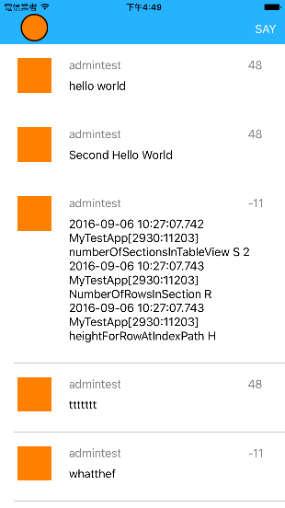
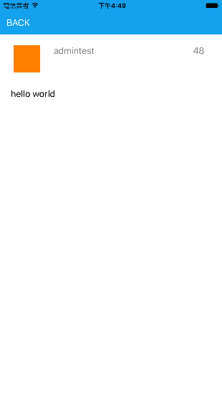
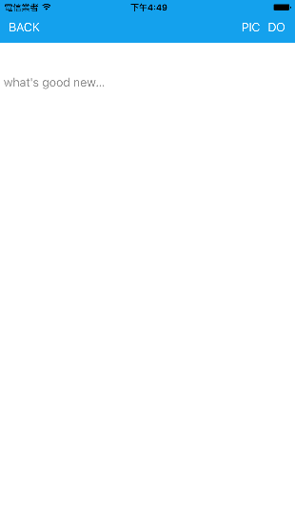
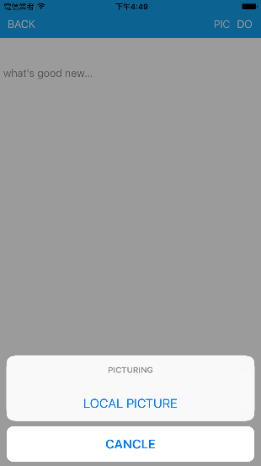
主要功能视图 信息界面 详细信息 发送信息 选择相机

Slide 7
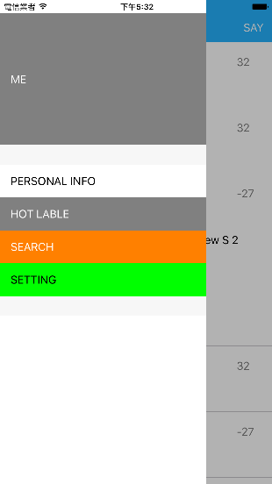
侧面个人信息界面

Slide 8
信息界面核心代码展示
- (UITableViewCell *)tableView:(UITableView *)tableView
cellForRowAtIndexPath:(NSIndexPath *)indexPath
{
UITableViewCell *cell = [[MsgUITableViewCell alloc] init:0 item:self.msgArray[indexPath.row] reuseIdentifiler:@"new"];
//NSLog(@"cellForRowAtIndexPath CPATH");
return cell;
}

Slide 9
信息界面核心代码展示
-(CGFloat) tableView:(UITableView *)tableView heightForRowAtIndexPath:(NSIndexPath *)indexPath
{
//NSLog(@"heightForRowAtIndexPath H");
if(self.msgArray.count <= 0)
return 0;
else
return [self.msgArray[indexPath.row] checkingHighOfMsgInLabel];
}

Slide 10
详细信息界面核心代码展示
- (UITableViewCell *)tableView:(UITableView *)tableView cellForRowAtIndexPath:(NSIndexPath *)indexPath
{
if(indexPath.section == 0)
{
UITableViewCell *cell = [[MsgUITableViewCell alloc] init:(NSInteger *)1 item:m_item reuseIdentifiler:@"ReuseIdentifierDetail"];
return cell;
}
return [[UITableViewCell alloc] init];
}

Slide 11
发送信息代码展示
- (BOOL) hasAllTheBlankSpace
{
NSString *rawString = [textview text];
NSCharacterSet *whitespace = [NSCharacterSet whitespaceAndNewlineCharacterSet];
NSString *trimmed = [rawString stringByTrimmingCharactersInSet:whitespace];
if ([trimmed length] == 0)
{
return true;
}
return false;
}

Slide 12
个人信息侧边栏代码展示
CATransition *animate = [self createCATrans:2 fillmode:kCATransitionFromLeft type:kCATransitionPush subtype:kCATransitionFromLeft];
CATransition *animate_2 = [self createCATrans:2 fillmode:nil type:nil subtype:kCATransitionFromRight];
[insideTableView.layer addAnimation:animate forKey:@"insideTableViewAnimate"];
[self.view.layer addAnimation:animate_2 forKey:@"selfViewAnimate"];
[blankView addGestureRecognizer:tapInside];

Slide 13
THANKS

